Slide 1
Разработка системы для распознавания сгенерированных искусственным интеллектом текстов в академическом письме
Факультет Компьютерных Наук
Искусственный Интеллект
Москва 2026
Студент: Васильев Андрей Александрович
Научный руководитель: Кантонистова Елена Олеговна
Соруководитель: Неволина Арина Станиславовна

Slide 2
Описание проблемы
ФКН
Искусственный Интеллект
Разработка системы для распознавания сгенерированных искусственным интеллектом текстов в академическом письме
Описание проблемы
Снижение уровня самостоятельной работы студентов.
Нарушение принципов академической честности.
Риск распространения недостоверной информации.

Slide 3
Современное состояние
ФКН
Искусственный Интеллект
Разработка системы для распознавания сгенерированных искусственным интеллектом текстов в академическом письме
Современное состояние
Детекция сгенерированных текстов
Обучаемые классификаторы
Статистические характеристики текста
Водяные знаки
Без обучения на целевой задаче

Slide 4
Проблемы существующих методов
ФКН
Искусственный Интеллект
Разработка системы для распознавания сгенерированных искусственным интеллектом текстов в академическом письме
Проблемы существующих методов
Эффект работы с данными, отличными от обучающих.
Устойчивость к атакам (например, перефразирование).
Предвзятость детекторов (например, текст написал не носитель языка).
Рост качества моделей.

Slide 5
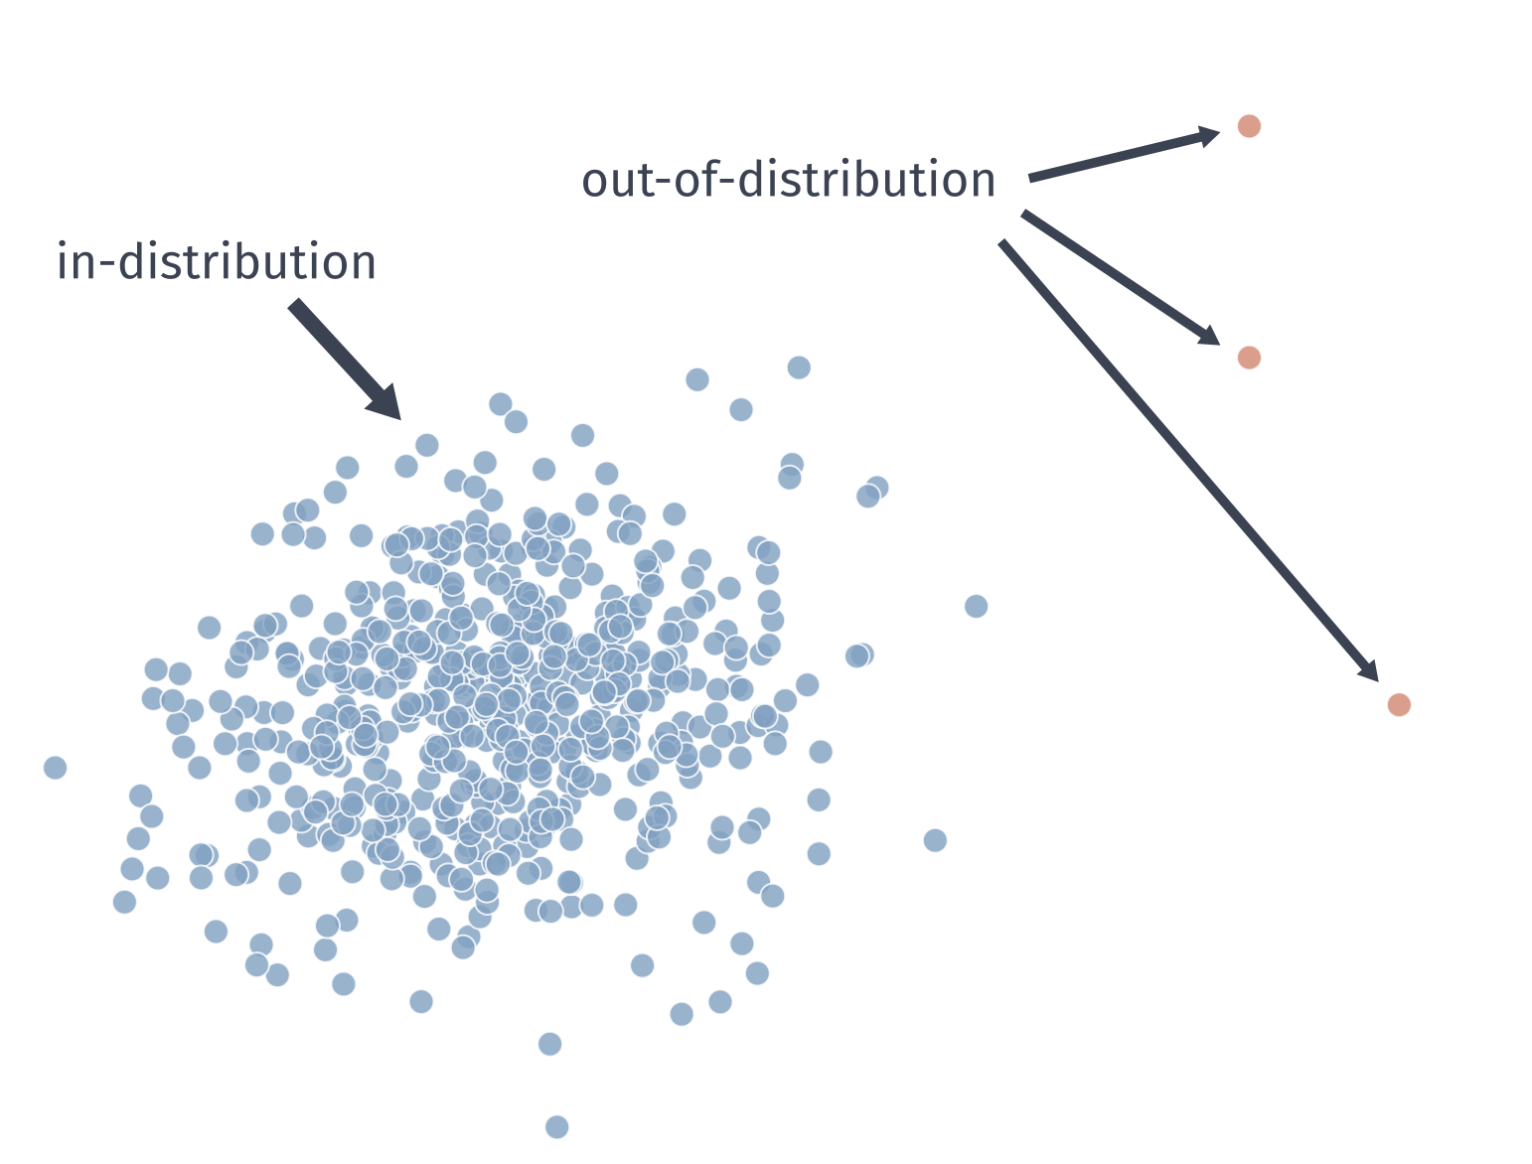
Описание метода
ФКН
Искусственный Интеллект
Разработка системы для распознавания сгенерированных искусственным интеллектом текстов в академическом письме
Описание метода
Определяем, какие данные считаем нормальными, а какие - аномальными.
Формируем эмбеддинги предобученной моделью.
Обучаем модель-классификатор на эмбеддингах нормальных данных.
Вычисляем скоры для эмбеддингов тестовых данных.
Отвечаем на вопрос: лежат ли тестовые данные в распределении нормальных (in-distribution) или нет (out-of-distribution).

Slide 6
Описание метода
ФКН
Искусственный Интеллект
Разработка системы для распознавания сгенерированных искусственным интеллектом текстов в академическом письме
Описание метода
Методы агрегирования (пуллинги) – методы получения из множества эмбеддингов частей текста (например, предложений) одного эмбеддинга.
Предположения:
Различные методы агрегирования позволяют извлекать из текста различные аспекты.
Извлеченные аспекты могут быть комплиментарными – дополнять друг друга.
Увеличение размерности пространства за счет сочетания комплиментарных эмбеддингов может способствовать лучшему разделению объектов.
?

Slide 7
Наборы данных
ФКН
Искусственный Интеллект
Разработка системы для распознавания сгенерированных искусственным интеллектом текстов в академическом письме
Наборы данных
Модель | Тип запроса | Количество текстов
Mistral 7B | 1 | 1500 | 7500 | 37 488
 | 2 | 1500
 | 3 | 1500
 | 4 | 1500
 | 5 | 1500
Llama 3 13B | 1 | 999 | 4 989
 | 2 | 1000
 | 3 | 994
 | 4 | 997
 | 5 | 999
DeepSeek (chat) | 1 | 3000 | 14999
 | 2 | 3000
 | 3 | 2999
 | 4 | 3000
 | 5 | 3000
ChatGPT (gpt 4.1) | 1 | 2000 | 10000
 | 2 | 2000
 | 3 | 2000
 | 4 | 2000
 | 5 | 2000
IvyPanda | живые | 128,293
Требования:
Тексты должны быть сопоставимы: быть близки по теме, стилю и длине.
Использовать несколько моделей. *
Набор данных должен быть разнообразным.
Не должно быть утечек.
Запросы (промпты):
Базовый запрос на написание эссе заданной длины и темы.
Запрос с явными требованиями к академическому стилю и структуре.
Запрос с использованием примера.
Двухшаговый сценарий, включающий извлечение описания стиля.
Двухшаговый сценарий с предварительным построением плана эссе.

Slide 8
Примеры текстов
ФКН
Искусственный Интеллект
Разработка системы для распознавания сгенерированных искусственным интеллектом текстов в академическом письме
Примеры текстов
Is Tipping a Police Officer a Bribe?
In the context of law enforcement, a gratuity is a gift to operating officers based on their occupation. Commonly, it is a sign of goodwill in the form of free coffee or other insignificant benefits (Fleming, 2019). As such, the primary argument for allowing gratuities is that it is a voluntary gesture with no implications, unlike bribes (Fleming, 2019). However, there is a blurry line between tips, gratuity, and bribes, and it is the main argument against allowing gratuities.
If I were the chief of police, I would advocate against allowing gratuities to maintain a neutral public image of the law enforcement organization. In my opinion, a gratuity can become the first step toward corruption or at least might be understood as such by the public. From these considerations, I believe that accepting gratuities should be prohibited for police officers, and a verbal commendation is sufficient in most cases.
References
Fleming, E. (2019). Should officers accept gratuities if so what is acceptable? . SidmartinBio. Web.
Spodek Law Group. (n.d.). What is a BOLO traffic stop?. Web.
Is Tipping a Police Officer a Bribe?
Background Context The act of tipping for services rendered is customary in many industries; however, when applied to law enforcement, the intention and ethical implications differ considerably. Police officers are entrusted with upholding the law and maintaining public trust, necessitating strict professional boundaries. Analytical Considerations Offering a tip to a police officer typically constitutes a violation of established codes of conduct. Such gestures can be perceived as attempts to influence official actions or decisions, qualifying as bribery rather than gratitude. Unlike service industry norms, police officers are expected to refuse gratuities to prevent conflicts of interest and maintain impartiality. Conclusion In summary, tipping a police officer should generally be regarded as a form of bribery rather than a legitimate expression of appreciation. Legal and ethical standards require law enforcement officials to avoid accepting any form of gratuity, ensuring fairness and fostering public trust in the justice system.

Slide 9
Модели-энкодеры
ФКН
Искусственный Интеллект
Разработка системы для распознавания сгенерированных искусственным интеллектом текстов в академическом письме
Модели-энкодеры
all-MiniLM-L6-v2. 22М. Высокая вычислительная эффективность. Размерность 384.
all-mpnet-base-v2. 110М. Более высокое качество семантических представлений. Размерность 768.
e5-base. 100М. Высокое качество, специального формата входных данных. Размерность 768.
Выбранные модели различаются по архитектуре и размеру, предназначены для решения разных задач и широко распространены.

Slide 10
Методы агрегирования
ФКН
Искусственный Интеллект
Разработка системы для распознавания сгенерированных искусственным интеллектом текстов в академическом письме
Методы агрегирования
Первое предложение. Второе предложение. Третье предложение…
Простые:
Усреднение эмбеддингов (mean pooling);
Максимум эмбеддингов (max pooling);
Дисперсия эмбеддингов (var pooling);
Медиана эмбеддингов (median pooling).
6
2
1
1
7
2
0
агрегирование
2
8
2
1
3
9
2
0
4
9
2
1
5

Slide 11
Методы агрегирования
ФКН
Искусственный Интеллект
Разработка системы для распознавания сгенерированных искусственным интеллектом текстов в академическом письме
Методы агрегирования
Первое предложение. Второе предложение. Третье предложение…
Различия между предложениями:
Усреднение разностей эмбеддингов (mean diff pooling);
Максимум разностей эмбеддингов (max diff pooling);
Минимум разностей эмбеддингов (min diff pooling);
Медиана разностей эмбеддингов (median diff pooling);
Дисперсия разностей эмбеддингов (var diff pooling).
6
2
1
7
2
0
8
2
1
9
2
0
9
2
1
4
1
1
5
2
агрегирование
2
6
1
3
7
2
4
7
1
5

Slide 12

Методы агрегирования
ФКН
Искусственный Интеллект
Разработка системы для распознавания сгенерированных искусственным интеллектом текстов в академическом письме
Методы агрегирования
Первое предложение. Второе предложение. Третье предложение…
Взвешенная сумма (идейно близок к механизму внимания):
Взвешенное агрегирование по расстоянию (Distance Weighted Pooling).
«центр» текста
6
2
1
3
7
2
0
Mean pooling
3
8
3
1
4
4
2
0
2
9
2
1
4
расстояние 3
расстояние 2
расстояние 1
РАССТОЯНИЕ $\sim$ ВЕС

Slide 13
Метрики качества
ФКН
Искусственный Интеллект
Разработка системы для распознавания сгенерированных искусственным интеллектом текстов в академическом письме
Метрики качества
ROC-AUC (ROC Area Under Curve, площадь под ROC-кривой)
и
PR-AUC (Precision-Recall Area Under Curve, площадь под кривой Precision-Recall)
Де-факто стандарт для задач OOD.
Не требуют определения порога.
Сочетание метрик достаточно информативно при дисбалансе.
Для финального решения набор метрик расширен для сравнения с бейзлайном.

Slide 14
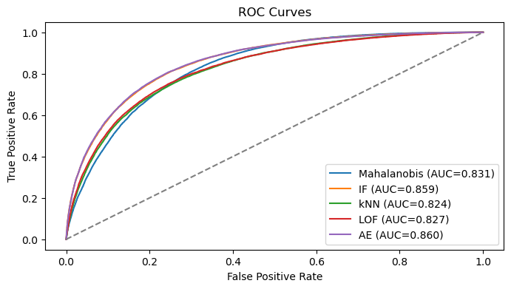
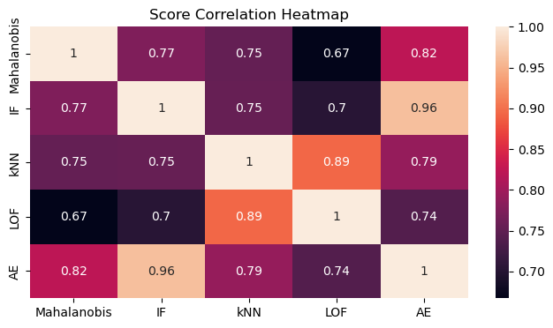
Методы поиска аномалий
ФКН
Искусственный Интеллект
Разработка системы для распознавания сгенерированных искусственным интеллектом текстов в академическом письме
Методы поиска аномалий
Расстояние Махаланобиса (Mahalanobis Distance);
Лес изолирующих деревьев (Isolation Forest);
Метод k ближайших соседей (kNN);
Локальный уровень выброса (Local Outlier Factor, LOF);
Автокодировщик (Autoencoder).

Slide 15
Выбор бейзлайна
ФКН
Искусственный Интеллект
Разработка системы для распознавания сгенерированных искусственным интеллектом текстов в академическом письме
Выбор бейзлайна
В качестве бейзлайна выбрано усреднение эмбеддингов (mean pooling), так как:
Метод понятен и интерпретируем.
Основан на тех же механизмах, что и конечное решение.
Показывает неплохие результаты.
Энкодер | Метод обнаружения аномалий | ROC-AUC | PR-AUC
all-MiniLM-L6-v2 | Mahalanobis | 0.8095 | 0.7843
 | IsolationForest | 0.8203 | 0.8062
 | kNN | 0.8106 | 0.7935
 | LOF | 0.8054 | 0.7901
 | Autoencoder | 0.8319 | 0.8222
all-mpnet-base-v2 | Mahalanobis | 0.8313 | 0.8051
 | IsolationForest | 0.8593 | 0.8504
 | kNN | 0.8242 | 0.8107
 | LOF | 0.8271 | 0.8162
 | Autoencoder | 0.8600 | 0.8510
intfloat/e5-base | Mahalanobis | 0.8360 | 0.8170
 | IsolationForest | 0.8504 | 0.8424
 | kNN | 0.8474 | 0.8366
 | LOF | 0.8442 | 0.8335
 | Autoencoder | 0.8524 | 0.8441

Slide 16
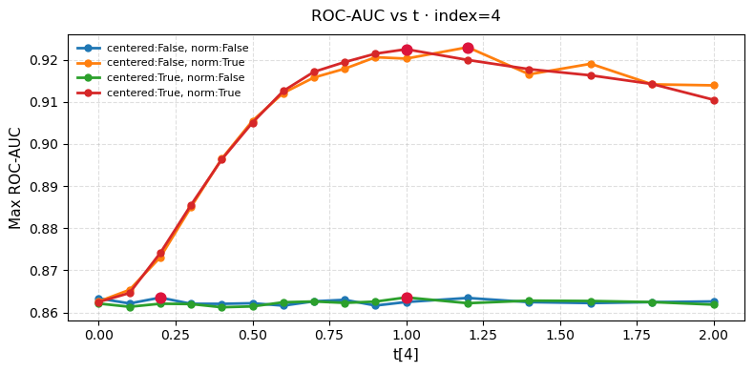
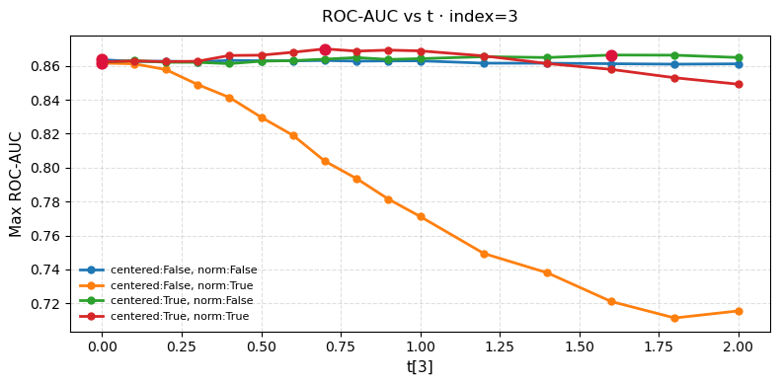
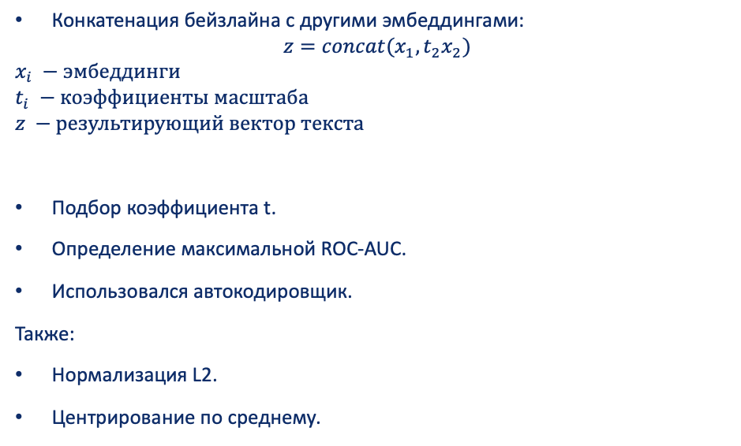
Увеличение размерности пространства эмбеддингов
ФКН
Искусственный Интеллект
Разработка системы для распознавания сгенерированных искусственным интеллектом текстов в академическом письме
Увеличение размерности пространства эмбеддингов
Конкатенация бейзлайна с другими эмбеддингами:
$$z=concat(x_{1}, t_{2}x_{2})$$
$$x_{i} −эмбеддинги$$
$$t_{i} −коэффициенты масштаба$$
$$z −результирующий вектор текста$$
Подбор коэффициента t.
Определение максимальной ROC-AUC.
Использовался автокодировщик.
Также:
Нормализация L2.
Центрирование по среднему.

Slide 17
Увеличение размерности пространства эмбеддингов
ФКН
Искусственный Интеллект
Разработка системы для распознавания сгенерированных искусственным интеллектом текстов в академическом письме
Увеличение размерности пространства эмбеддингов
Результаты:
Mean pooling + mean diff pooling и t=1.2.
Нормализация имеет значение.
Центрирование не имеет значения.
Модель all-mpnet-base-v2.
Модель | Агрегация | Центрирование | Нормализация | ROC-AUC | t
all-mpnet-base-v2 | mean diff pooling | Нет | Да | 0.9229 | 1.2
all-mpnet-base-v2 | mean diff pooling | Да | Да | 0.9225 | 1.0
intfloat/e5-base | mean diff pooling | Да | Да | 0.9104 | 0.8
all-MiniLM-L6-v2 | mean diff pooling | Да | Да | 0.9082 | 1.2
intfloat/e5-base | mean diff pooling | Нет | Да | 0.9076 | 0.8
all-MiniLM-L6-v2 | mean diff pooling | Нет | Да | 0.9072 | 0.8
all-mpnet-base-v2 | median diff pooling | Нет | Да | 0.8798 | 2.0
all-mpnet-base-v2 | median diff pooling | Да | Да | 0.8797 | 2.0
all-mpnet-base-v2 | var diff pooling | Да | Да | 0.8743 | 1.0
all-mpnet-base-v2 | var diff pooling | Нет | Да | 0.8742 | 1.0
all-mpnet-base-v2 | dwp pooling | Да | Да | 0.8739 | 0.5
all-mpnet-base-v2 | max pooling | Нет | Да | 0.8729 | 1.6
all-mpnet-base-v2 | dwp pooling | Нет | Да | 0.8716 | 0.4
all-mpnet-base-v2 | var pooling | Да | Да | 0.8707 | 0.9
all-mpnet-base-v2 | var pooling | Нет | Да | 0.8705 | 0.8
all-mpnet-base-v2 | median pooling | Да | Да | 0.8701 | 0.7
all-mpnet-base-v2 | max pooling | Да | Да | 0.8693 | 1.2
all-mpnet-base-v2 | dwp pooling | Нет | Да | 0.8690 | 0.4
all-mpnet-base-v2 | max diff pooling | Да | Да | 0.8685 | 0.9
all-mpnet-base-v2 | min diff pooling | Да | Да | 0.8682 | 1.2

Slide 18
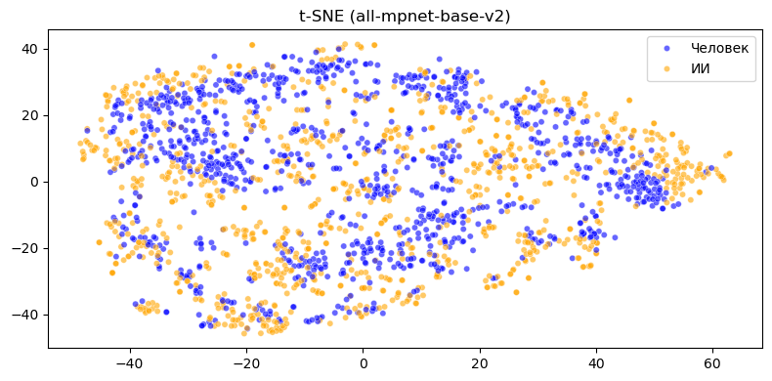
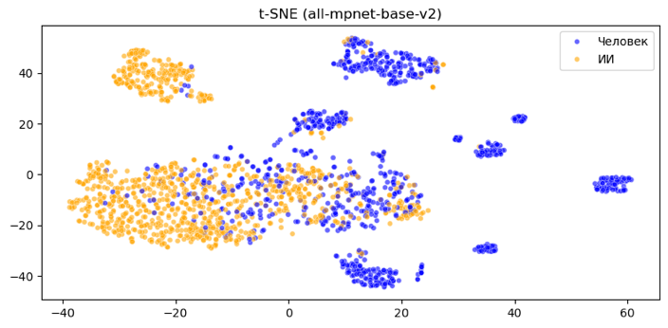
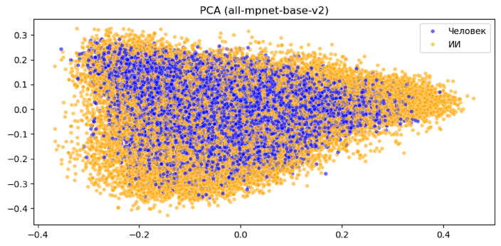
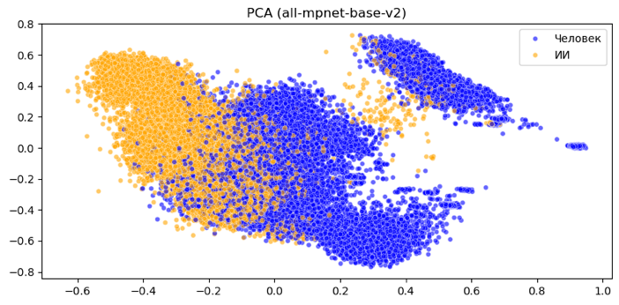
Увеличение размерности пространства эмбеддингов
ФКН
Искусственный Интеллект
Разработка системы для распознавания сгенерированных искусственным интеллектом текстов в академическом письме
Увеличение размерности пространства эмбеддингов
Mean pooling ROC-AUC = 0.8600
Mean diff pooling ROC-AUC = 0.7661
Mean pooling + Mean diff pooling ROC-AUC = 0.9229
Детали:
Эмбеддинги нормализованы
t=1.2
all-mpnet-base-v2
Автокодировщик

Slide 19
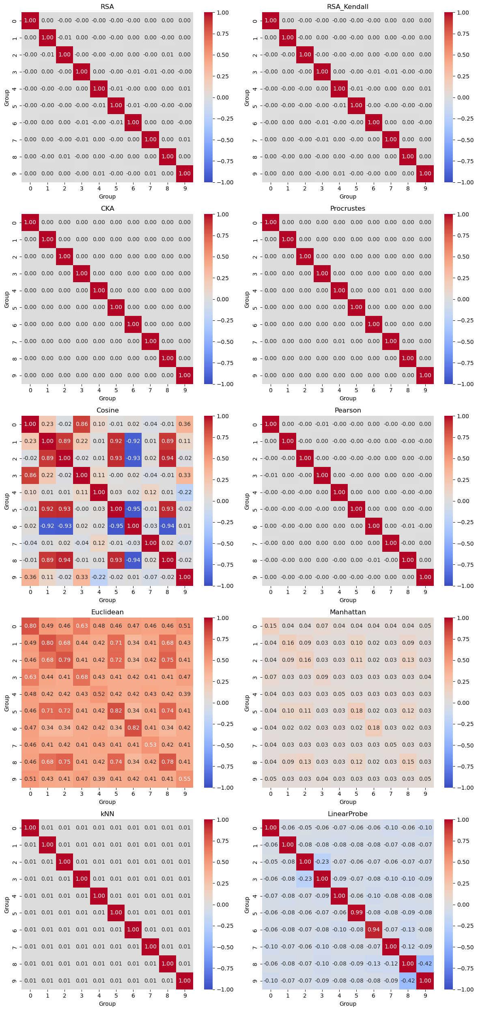
Сходство эмбеддингов
ФКН
Искусственный Интеллект
Разработка системы для распознавания сгенерированных искусственным интеллектом текстов в академическом письме
Сходство эмбеддингов
Вопросы:
На сколько похожи эмбеддинги друг на друга?
Можно ли определить, какие эмбеддинги будут комплиментарными?

Slide 20
Сравнение с бейзлайном
ФКН
Искусственный Интеллект
Разработка системы для распознавания сгенерированных искусственным интеллектом текстов в академическом письме
Сравнение с бейзлайном
Метрика | Mean pooling | Mean pooling + mean diff pooling
ROC AUC | 0.8600 | 0.9229
PR AUC | 0.8510 | 0.9078
Accuracy | 0.7843 | 0.8474
Precision | 0.7731 | 0.8195
Recall | 0.8050 | 0.8910
F1 | 0.7887 | 0.8538
FPR@95TPR | 0.5241 | 0.2787
FPR@99TPR | 0.7738 | 0.5988
Best threshold | 0.0003 | 0.0008

Slide 21
Улучшение решения
ФКН
Искусственный Интеллект
Разработка системы для распознавания сгенерированных искусственным интеллектом текстов в академическом письме
Улучшение решения
ROC-AUC | t
0.9242 | (1, 0.0, 1.2, 0.0, 0.0, 0.0)
0.9241 | (1, 0.0, 1.2, 0.4, 1.2, 0.0)
0.9236 | (1, 0.0, 1.2, 0.8, 0.8, 0.0)
0.9235 | (1, 0.4, 1.2, 0.0, 1.2, 0.0)
0.9234 | (1, 0.4, 1.2, 0.4, 0.8, 0.0)
Конкатенация большего количества эмбеддингов.
Использование более мощных моделей поиска аномалий (автокодировщиков):
Базовый автокодировщик (Vanilla Autoencoder, AE).
С подавлением шума (Denoising Autoencode, DAE);
Вариационный (Variational Autoencoder, VAE);
Контрактивный (Contractive Autoencoder, VAE);
Разреженный (Sparse Autoencoder, SAE).
ROC AUC | PR AUC | t | Автокодировщик
0.9270 | 0.9112 | (1.0, 0.4, 1.2, 0.0, 1.2) | SAE
0.9267 | 0.9091 | (1.0, 0.4, 1.2, 0.0, 1.2) | SAE
0.9266 | 0.9105 | (1.0, 0.4, 1.2, 0.0, 1.2) | SAE
0.9266 | 0.9114 | (1.0, 0.0, 1.2, 0.8, 1.2) | DAE
0.9266 | 0.9107 | (1.0, 0.0, 1.2, 0.8, 1.2) | SAE
0.9265 | 0.9120 | (1.0, 0.0, 1.2, 0.8, 0.8) | SAE
0.9265 | 0.9125 | (1.0, 0.4, 1.2, 0.8, 0.8) | SAE
0.9264 | 0.9105 | (1.0, 0.0, 1.2, 1.2, 1.2) | SAE
0.9263 | 0.9107 | (1.0, 0.0, 1.2, 0.8, 1.2) | DAE
0.9263 | 0.9137 | (1.0, 0.4, 1.2, 0.4, 0.8) | AE

Slide 22
Выводы
ФКН
Искусственный Интеллект
Разработка системы для распознавания сгенерированных искусственным интеллектом текстов в академическом письме
Выводы
Эмбеддинги разных методов агрегирования могут быть комплиментарными.
Неочевидно, какие именно эмбеддинги окажутся комплиментарными.
Эмбеддинги разных методов агрегирования имеют различные масштабы.
Сложно определить, какие именно аспекты текста содержит эмбеддинг.
Не все классификаторы адекватно работают с пространством большой размерности.
Структура пространства эмбеддингов влияет на метрику сильнее, чем модель-классификатор.
Живые тексты могут быть более похожи, чем синтетические.

Slide 23
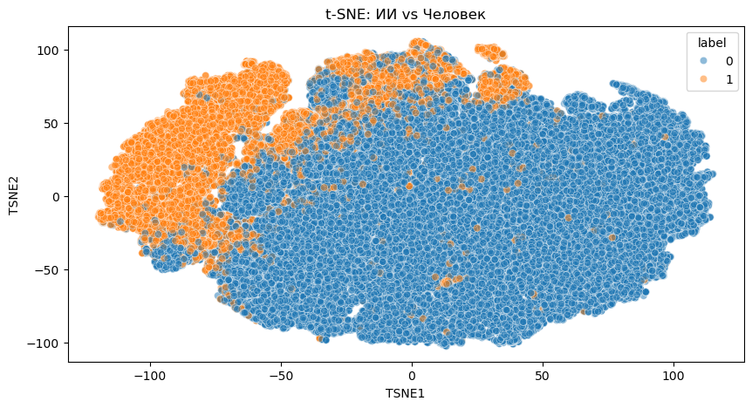
ФКН
Искусственный Интеллект
Разработка системы для распознавания сгенерированных искусственным интеллектом текстов в академическом письме
Дополнение 1. Сравнение признаков

Slide 24
ФКН
Искусственный Интеллект
Разработка системы для распознавания сгенерированных искусственным интеллектом текстов в академическом письме
Дополнение 2. Сходства эмбеддингов
0. Mean pooling
1. Max pooling
2. Var pooling
3. Median pooling
4. Mean diff pooling
5. Max diff pooling
6. Min diff pooling
7. Median diff pooling
8. Var diff pooling
9. DWP pooling

